Slide 1
Rencontre avec l’Université de Rennes 1
Retour d’expérience
sur le dépoilement de réseaux de capteurs communicants
9 février 2021

Slide 2
Capteurs
Nœuds
Passerelle
Réseau

Slide 3
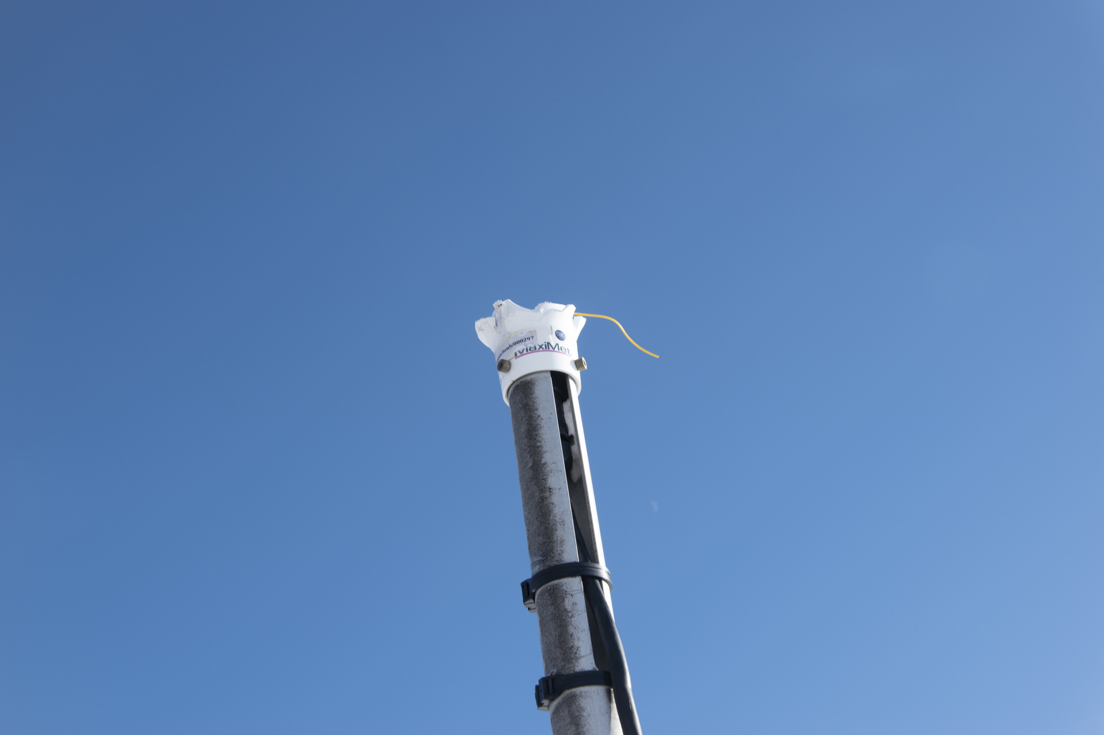
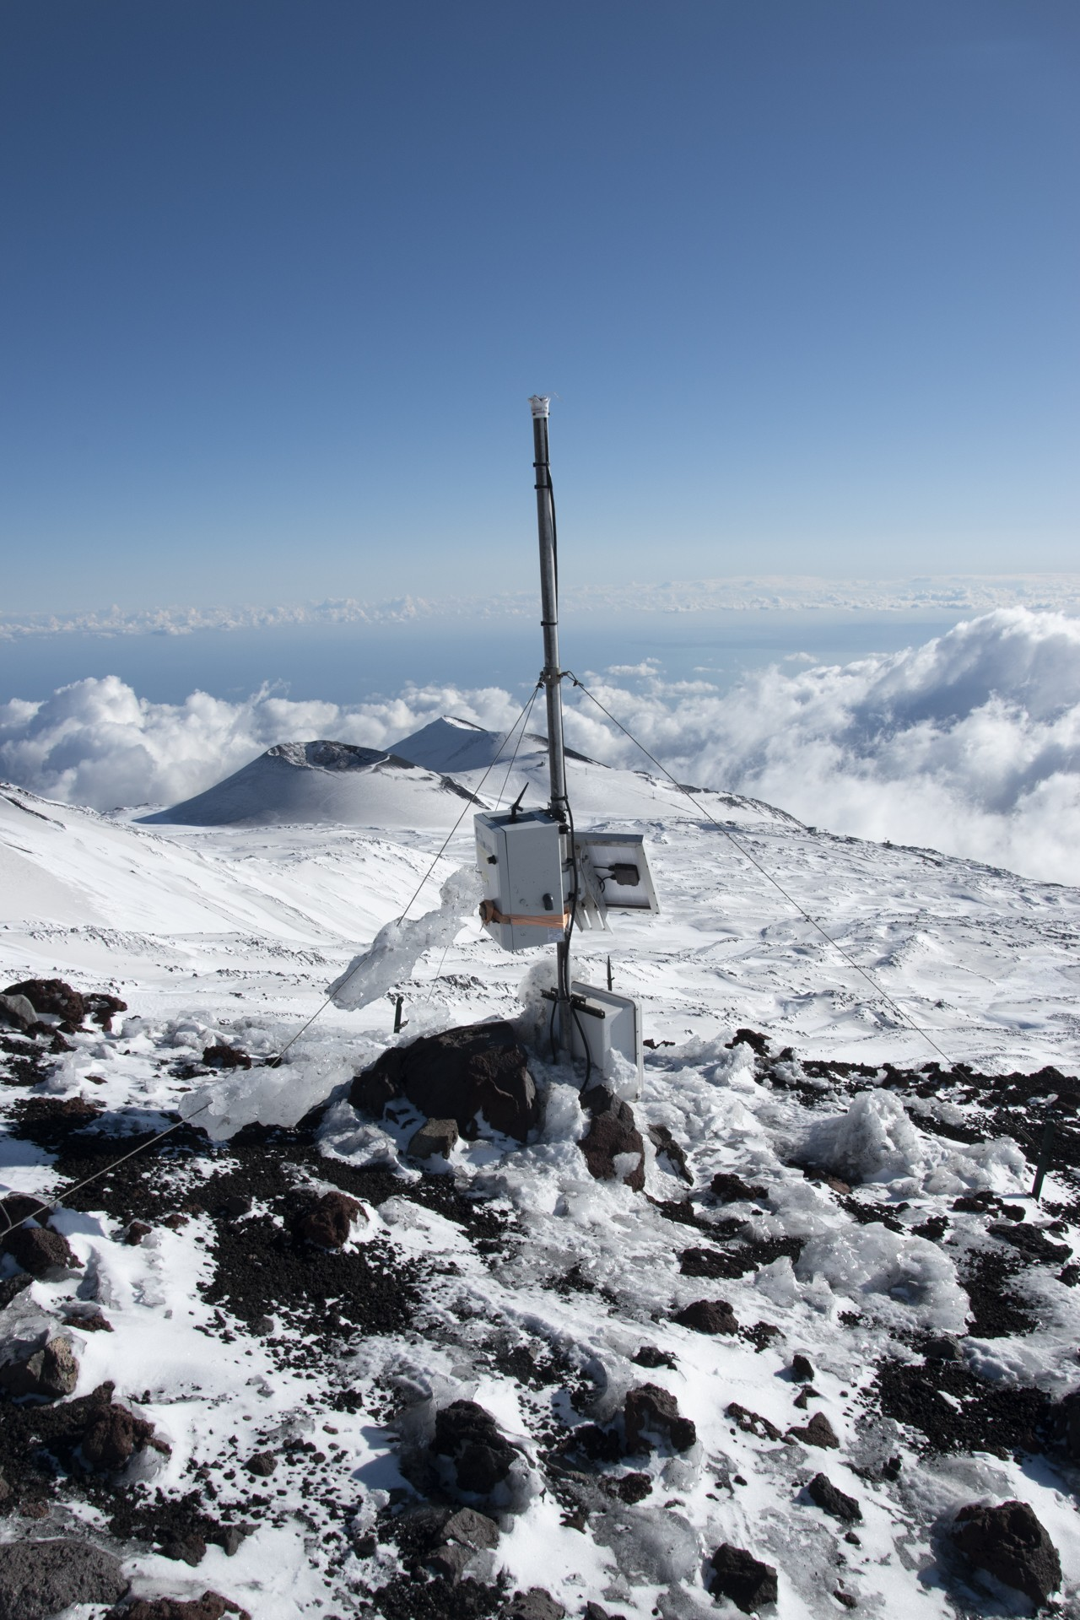
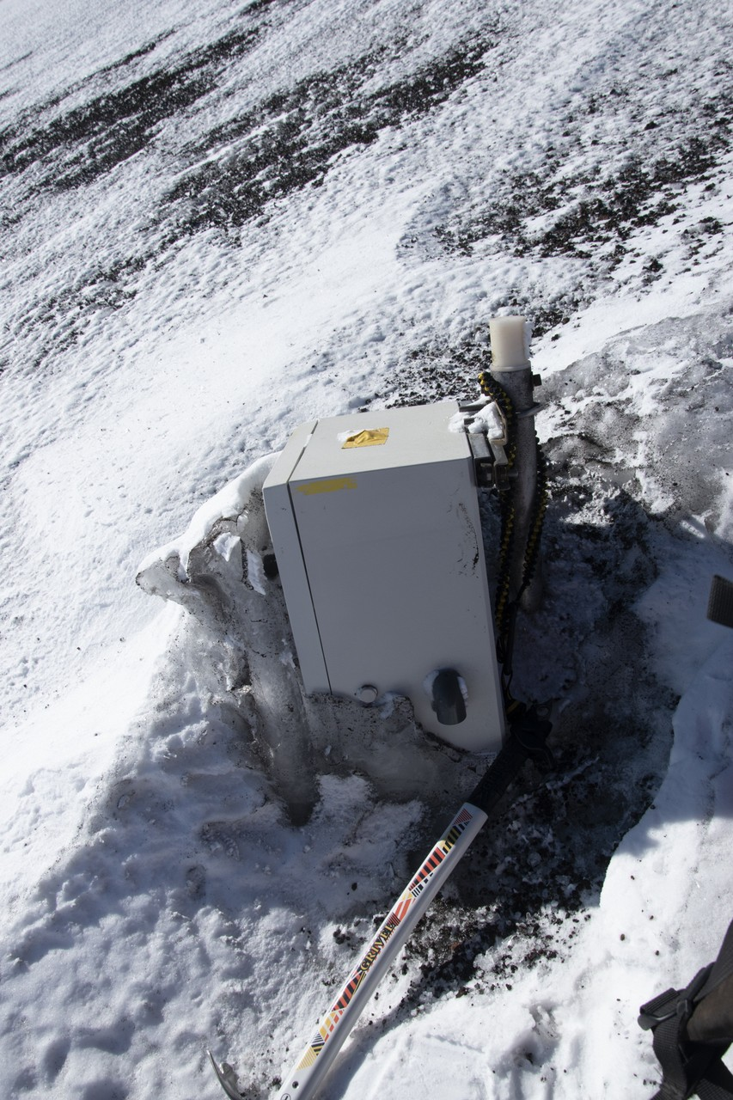
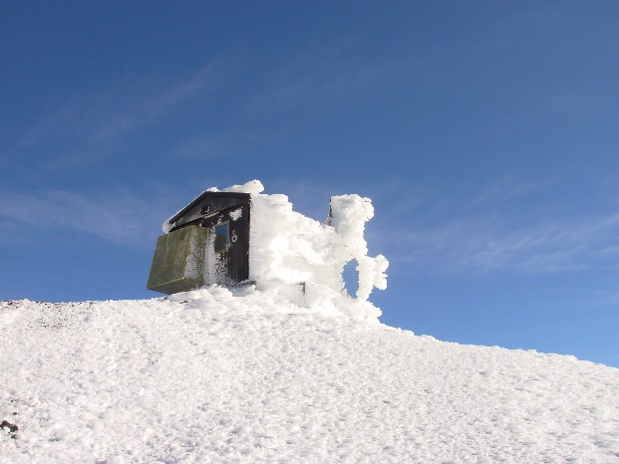
Capteurs
 | Autonomie | Robustesse | Observation
Piézomètre | Forte (>> 6mois) | Forte
Détecteur radon | Faible ( 3-4 mois) | Forte | Chauffage
Anémomètre | Passif | Faible | Bas cout
Station météo. | Faible (panneau solaire) | Faible | Pb installation sur mat
T°/H sol | Forte (>> 6 mois) | Forte
PT100 | Passif | Forte ?
PAR | Passif | Moyenne ?
Instrumentation sur volcans → environnement hostile → besoin de personnels expérimentés

Slide 4
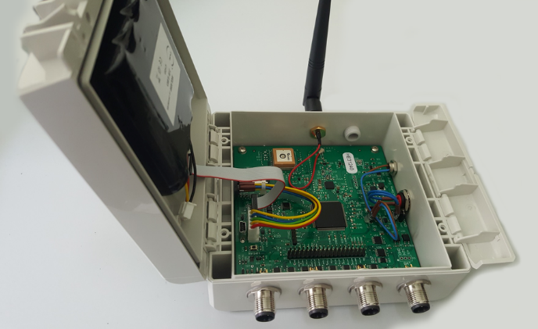
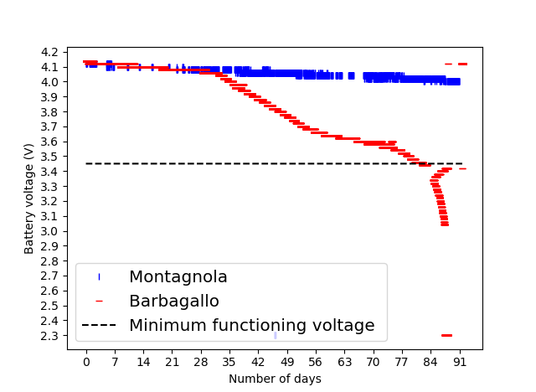
Nœuds SoLo
Déploiements sur différents sites, différents environnements:
Volcans, lacs, rivière, volcans, zone boisées …
Durée de fonctionnement > 2 ans
Robustesse mécanique
Pas de problème d’étanchéité relevé: pluie, neige, poussière, …
Oxydation des connecteurs avec gaz acides
Robustesse Electronique
Points de fragilité
Potentiomètre alim. ext. 5V
Connecteur USB externe
Rares pb avec carte SD
Robustesse logicielle
Version 1.4: grande fiabilité, zéro « plantage »
Version 2.0: quelques non-fonctionnement
Autonomie
5 mois avec réveil toutes les 15mn en conditions hivernales

Slide 5
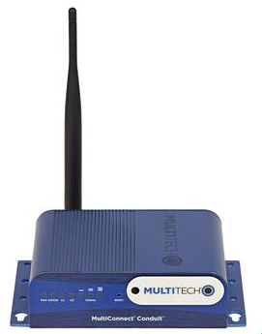
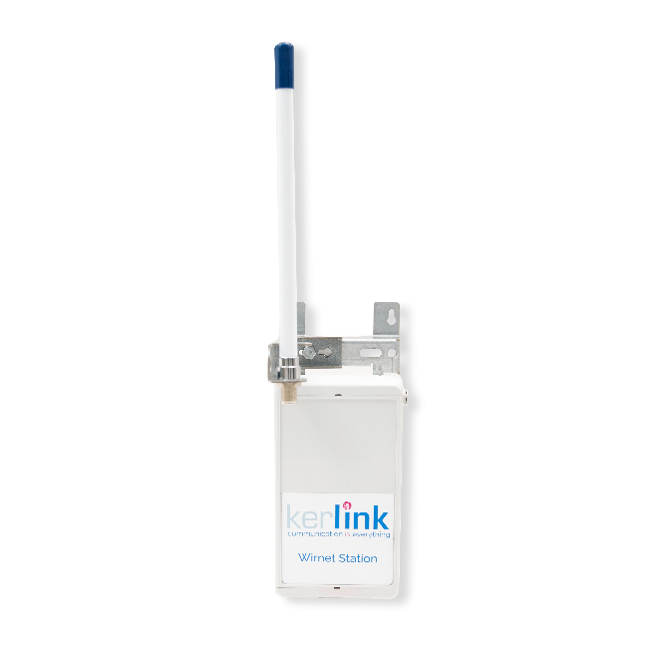
Passerelles
Multitech
Une dizaine de passerelles mises en œuvre:
2 fournisseurs: Kerlink et Multitech
Modèles indoor, outdoor
Connexion ethernet: RJ45, 3G, wifi …
Alimentation batterie ou secteur
Différents types d’antennes utilisés: 0 à +6dBi
Fiabilité:
Plusieurs défaillances sur passerelles Multitech
Passerelle Multitech opérationnelle depuis 2 ans sur Etna
Attention à la foudre !
Autonomie sur panneau solaire:
Consommation à évaluer (Stage en avril-juin)
Facilité de configuration et mise en œuvre:
Voir avec notre spécialiste Etienne
Communication Ethernet ou GSM
Version indoor et outdoor
Alimentation secteur
ou batterie + panneau solaire
Kerlink
Communication Ethernet ou GSM
Version outdoor
Alimentation 12V

Slide 6
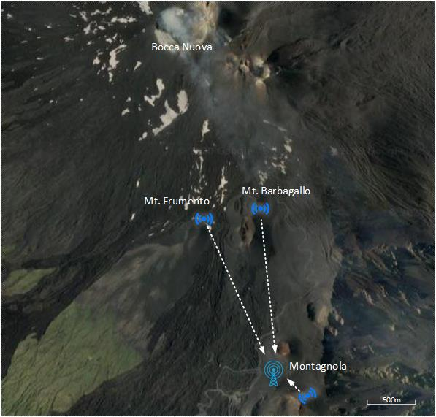
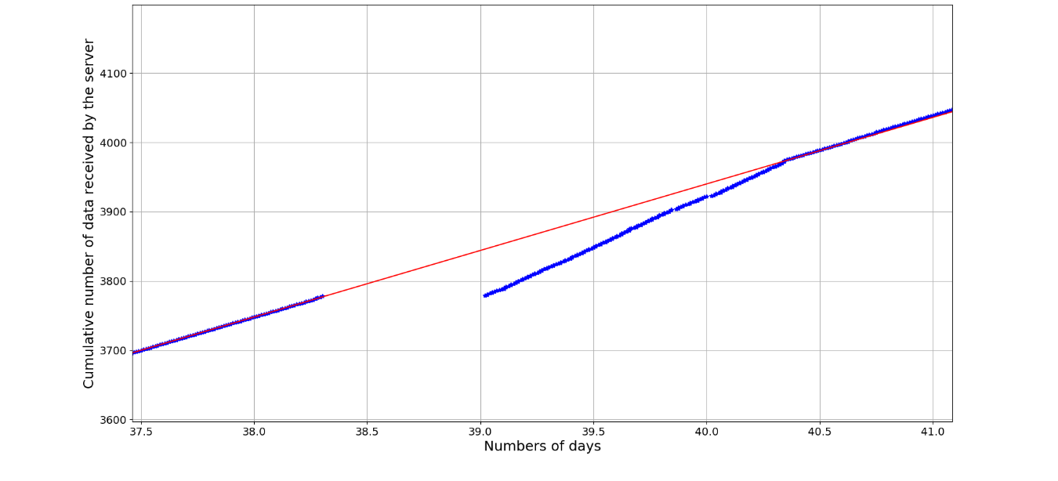
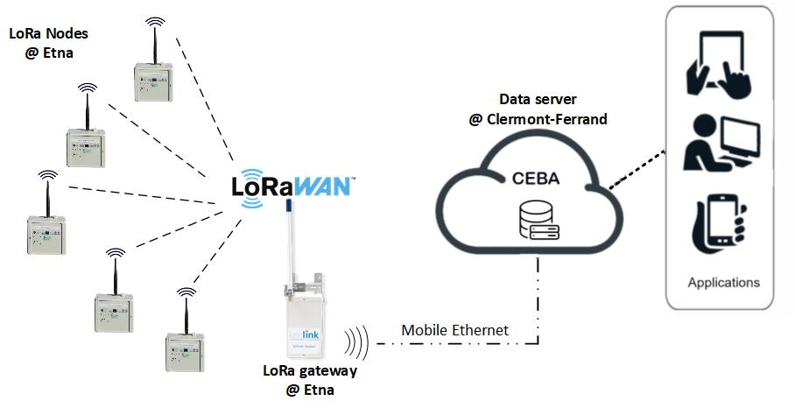
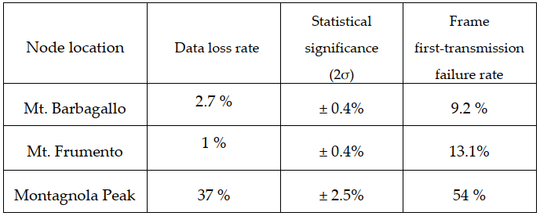
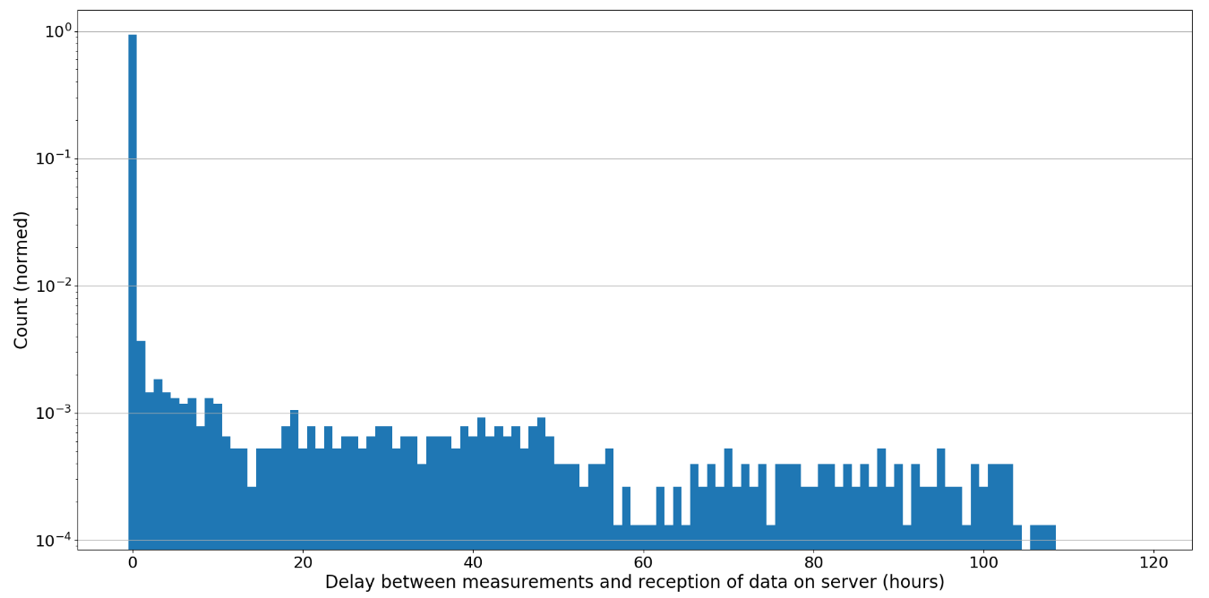
Réseau LoRaWAN
Défaillances réseau LoRa (météo)
Défaillances réseau 3G
→ système de « pile » avec ré-envoie des données

Slide 7
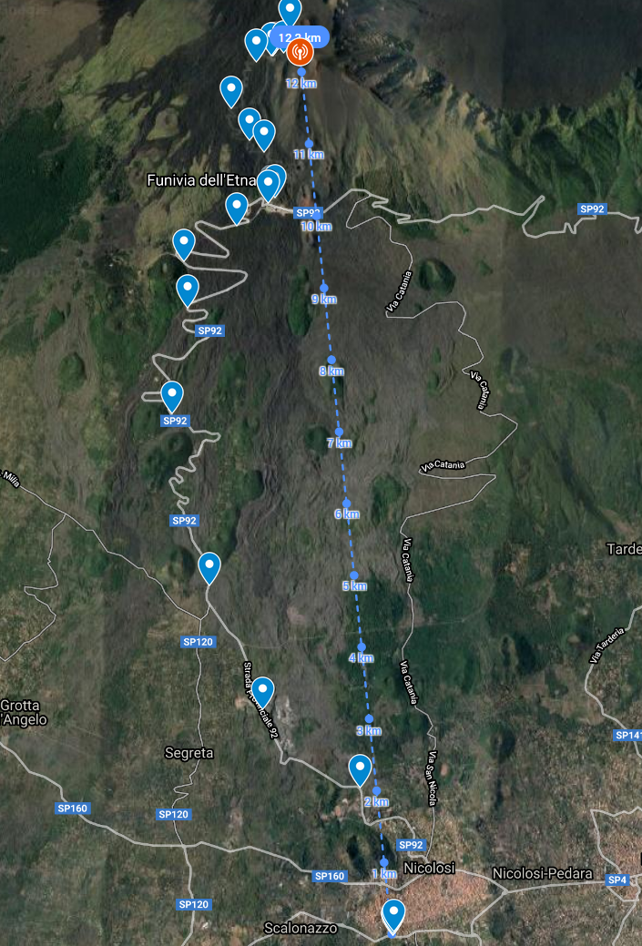
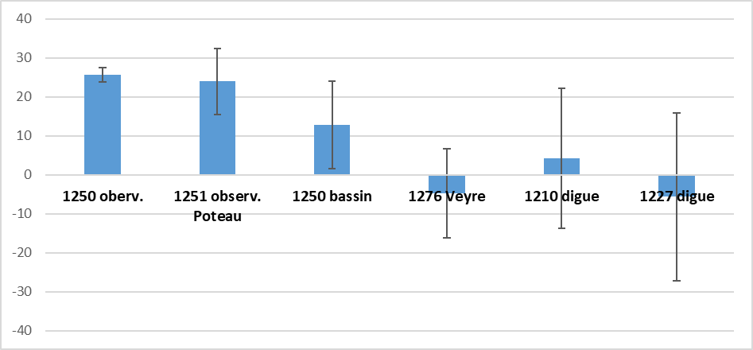
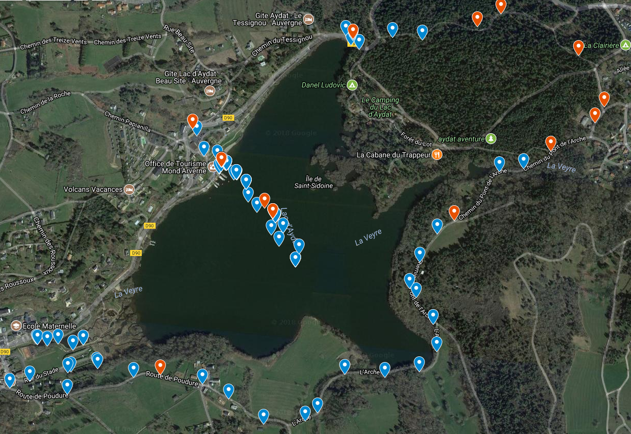
Réseau LoRaWAN
Portée du réseau LoRaWAN
Très dépendante de la configuration du site:
Topographie
Végétation
Météo
Localisation de la passerelle
→ Tests préalables sur site nécessaire
Choix du paramètre Data Rate (0 à 5)
Valeurs du paramètre SNR moyen et son écart-type pour différents noeuds

